Slide 1
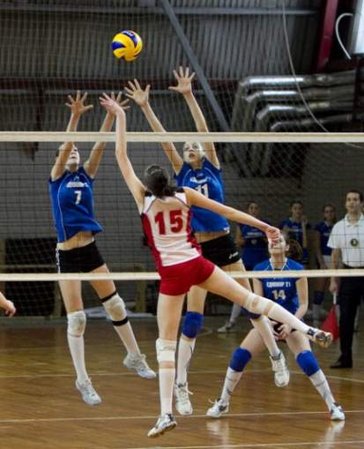
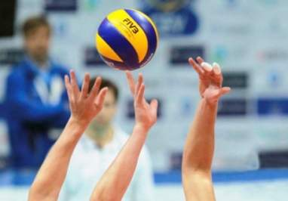
ВОЛЕЙБОЛ
Обучение технике волейбола

Slide 2
Волейбол: шаги к успеху
Шаг 1.
Волейбольные стойки
Шаг 4.
Нижняя подача
Шаг 2.
Передача сверху
Шаг 3.
Прием снизу

Slide 3
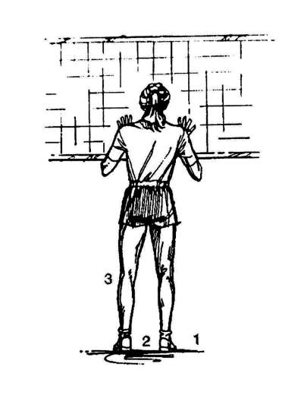
ВОЛЕЙБОЛЬНЫЕ СТОЙКИ
Высокая стойка
1. Ноги на ширине плеч
а/ параллельно друг другу или
б/ одна впереди другой
2. Вес тела равномерно распределен
3. Колени слегка согнуты
4. Сохраняйте стойку даже во время перемещений по площадке
5. Следите за траекторией мяча
6. После удара по мячу займите исходную позицию

Slide 4
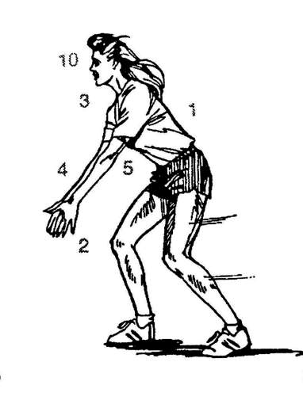
Волейбольные стойки
Средняя стойка
1. Корпус наклонен вперед
2. Колени – впереди ступней
3. Плечи – впереди колен
4. Руки – над коленями
5. Держите руки параллельно бедрам
6. Сохраняйте стойку во время перемещений
7. Не соединяйте ладони
8. Колени и бедра направлены в сторону мяча
9. Перемещаясь, делайте шаркающие шаги
10. Провожайте взглядом мяч, отбитый вами
11. Переносите вес по направлению к цели вашего паса

Slide 5
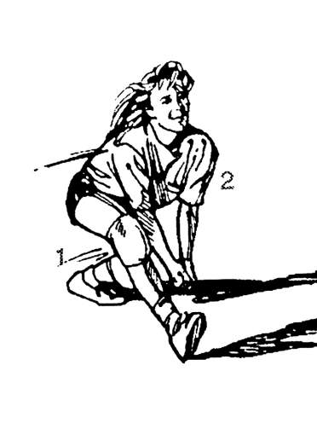
Волейбольные стойки
Низкая стойка
1. Колени согнуты более чем на 90^{о}
2. Вес перенесен вперед
3. Перемещайтесь к мячу
4. Ударив по мячу, коснитесь пола
5. Наколенники не помешают
6. Глазами провожайте мяч
7. Тут же возвращайтесь в исходное положение

Slide 6
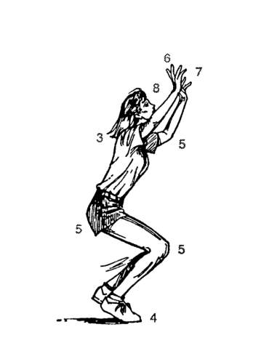
Передача мяча сверху
Подготовка к передаче
1. Перемещайтесь к мячу
2. Займите позицию и примите нужную стойку
3. Разверните плечи вперед к цели
4. Ноги не напряжены, одна впереди другой
5. Слегка согните руки и ноги
6. Кисти рук надо лбом, выше его на 15-20 см
7. Держите руки перед собой
8. Смотрите на мяч через «окошко», сформированное кистями рук
9. Подводите руки к мячу

Slide 7
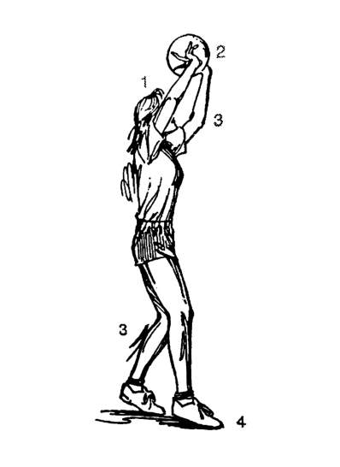
Передача мяча сверху
Выполнение передачи
1. Коснитесь мяча ниже его центра
2. Касание выполняется двумя верхними фалангами пальцев
3. Выпрямите руки и ноги в направлении цели
4. Перенесите вес в сторону цели
5. Отправляйте мяч на нужную высоту
6. Отправляйте его навесом либо к лицевой линии, либо под «ударную» руку атакующего партнера

Slide 8
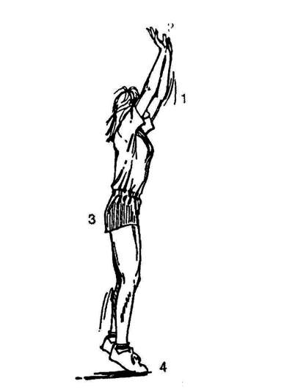
Передача мяча сверху
Дальнейшие действия
1. Полностью выпрямите руки
2. Кисти направлены к цели
3. В ту же сторону движутся бедра
4. Перенесите вес по направлению к цели
5. В ту же сторону двигайтесь и сами

Slide 9
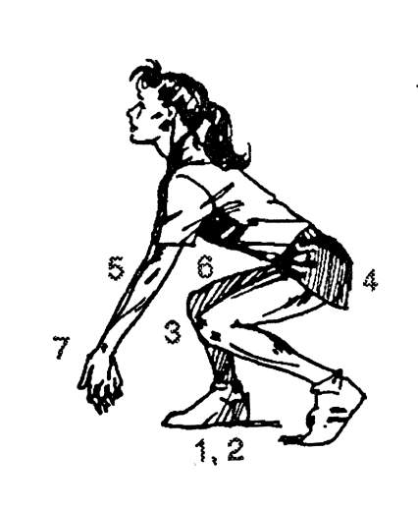
Прием мяча снизу
Подготовка к приему
1. Ноги - в положении небольшого шага
2. Ноги – на ширине плеч
3. Согните колени
4. Наклоните тело к полу
5. Держите руки вместе
6. Держите предплечья почти параллельно бедрам
7. Поставьте площадку предплечий для встречи мяча

Slide 10
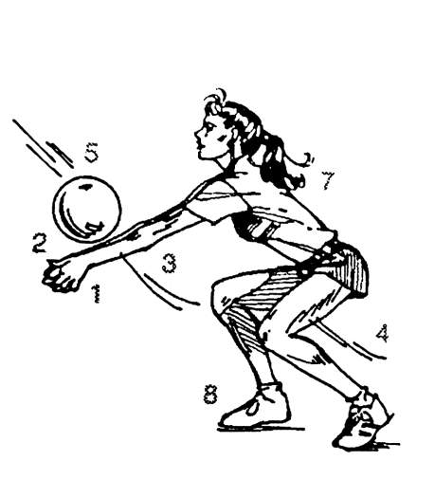
Прием мяча снизу
Выполнение
1. Запястья вместе
2. Большие пальцы – параллельно
3. Потянитесь к мячу
4. Отбейте мяч из низкого положения
5. Отбейте мяч от тела
6. Смягчите силу мяча
7. Опустите плечи как можно ближе к цели
8. Перенесите вес вперед
9. Наклоните тело к мячу
10. Высоко направьте мяч к центру площадки
11. Держите запястьями, чтобы увеличить высоту
12. Согните локти, чтобы увеличить высоту

Slide 11
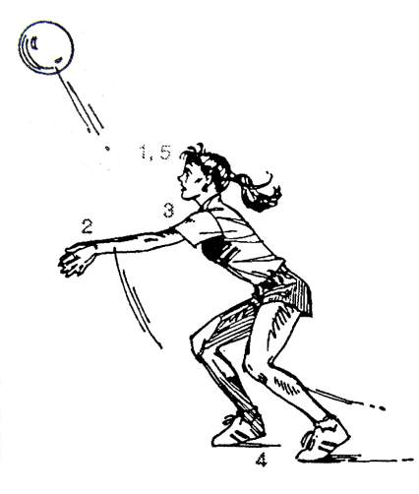
Прием мяча снизу
Проводка
1. Наблюдайте за контактом мяча с руками
2. Направляйте площадку предплечий в сторону цели
3. Держите руки ниже уровня плеч
4. Переносите вес в направлении цели
5. Проводите взглядом полет мяча к цели

Slide 12
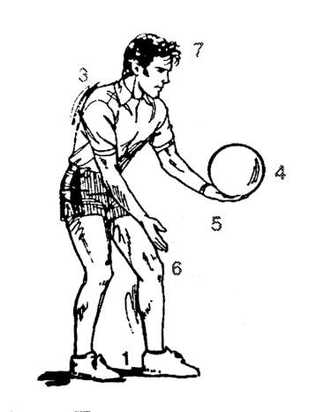
Нижняя подача
Подготовка
1. Левая нога выдвинута вперед
2. Вес равномерно распределен
3. Плечи параллельны сетке
4. Мяч – на уровне пояса или ниже
5. Держите мяч прямо перед собой
6. Открытая ладонь – всегда готова
7. Взгляд обращен на мяч

Slide 13
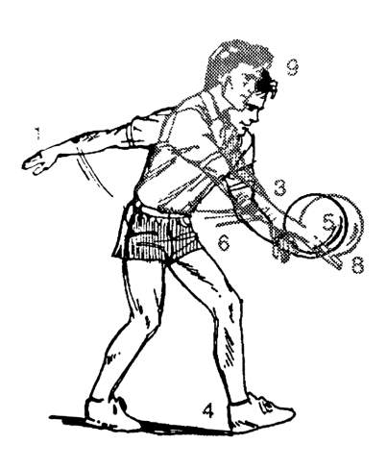
Нижняя подача
Выполнение
1. Отведите прямую руку назад
2. Перенесите вес на правую ногу
3. Правой рукой – взмах вперед
4. Теперь перенесите вес снова на переднюю, левую ногу
5. Бейте по мячу запястьем (подушечкой) ладони
6. Мяч при этом должен находится на уровне пояса
7. Уберите левую руку, на которой лежал мяч
8. Бейте чуть ниже центра мяча
9. Сконцентрируйте все внимание на мяч

Slide 14
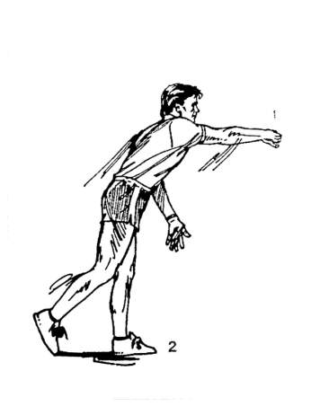
Нижняя подача
Дальнейшие действия
1. Правая рука продолжает двигаться по направлению к верхнему краю сетки
2. Перенесите вес на переднюю ногу
3. Занимайте свою позицию на площадке

Slide 15
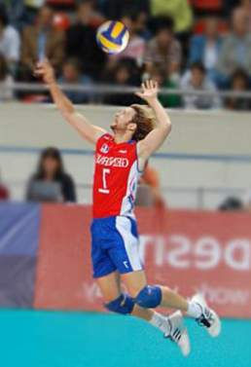
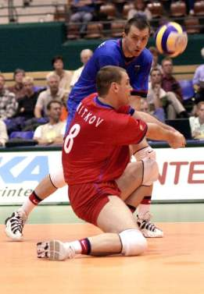
Волейбол: шаги к успеху
Дорогие друзья! Желаю вам удачи на вашем пути! Изучайте игру в волейбол, обретайте уверенность в себе, обогащайте свое мастерство и вы получите истинное удовольствие от этой игры.

Slide 16
источники:
Барбара Л. Виера, Бонни Джилл Фергюсон. Волейбол. Шаги к успеху. – М.; ООО «Издательство АСТ»; «Издательство Астрель», 2004 г.
Статья. https://ru.wikipedia.org/wiki/Волейбол
Статья. http://avangardsport.at.ua/blog/tekhnika_vladenija_mjachom/2012-05-31-26#.VioTI9LhDcs

